Slide 1
Projeto Loan Tape BCE: Ponto de situação
CDO Lisboa 06/Jul/2023
Para conhecimento
Comité de xxxx
Apresentador: x
Autor: x

Slide 2
Sumário Executivo
Projeto Loan Tape
OSI SCIB
Próximos passos

Slide 3
A definir pelo CDO
1. Sumário executivo
Finalidade
Fazer um ponto de situação da evolução do Projeto Loan Tapes BCE.
Etapas de Governo Interno
[por definir]
Pontos chave
[por definir]
Planos de Ação
Plano de acordo com o detalhado na apresentação.

Slide 4
Projeto Loan Tape
02

Slide 5
2.1. Projeto Loan Tape | Enquadramento (1|2)
RECORDATÓRIO
O projeto “Loan Tape” tem como objetivo aumentar a eficiência e qualidade da informação de risco de crédito assim como possibilitar a geração on-demand da informação reportada nas Inspeções. Para o efeito, o BCE definiu de forma estandardizada as características de uma Loan Tape, disponibilizando requisitos para a geração do report.
Quando solicitado pelo BCE, os Bancos deverão produzir a Loan Tape, de forma “automática”, estruturada em 5 tabelas.
Em futuras inspeções, a Loan Tape poderá ser solicitada para qualquer um dos 6 segmentos definidos pelo BCE (ou outros).
BCE (09/2020)
CORPORAÇÃO (desde 06/2021)
Tabelas
Tabelas¹
Guia (Atualizações)
Durante o projeto, a Corporação:
1. Assumiu a intermediação entre o BCE e o Banco;
2. Disponibilizou, gradualmente, guias de conceitos dos campos da Loan Tape com diversas versões e alterações de requisitos;
3. Estabeleceu um conjunto de alterações de requisitos para campos cuja especificação já estava num estado avançado, provocando desta forma impactos nos trabalhos em curso;
4. Solicitou novos campos e criou o segmento Estrutural (ESTR) com uma nova estratégia de reporte com implicações em todo o universo e estrutura das tabelas;
5. Definiu, numa fase avançada do projeto, um conjunto de requisitos de default values relacionais entre campos;
6. Disponibilizou, numa primeira fase, um portal táctico e, mais recentemente, uma ferramenta estratégica. Em ambos, foram realizadas correções e alterações consecutivas aos controlos definidos implicando recorrentes alterações dos resultados apurados e consequente análise.
5
5
29
Segmentos
Segmentos²
Portal Testes
6
7
2
+ 1
Campos
Campos
Controlos Corpor.
310
330
1.810
+ 20
Instrument, Entity, Protection, Instr_Entity, Instr_Protection
Estrutural (ESTR), Corporate (CRP), Commercial Real Estate (CRE), Leverage Finance (LF), Retail Real Estate (RRE), Retail SME (RSME), Retail Other (ROTHER)

Slide 6


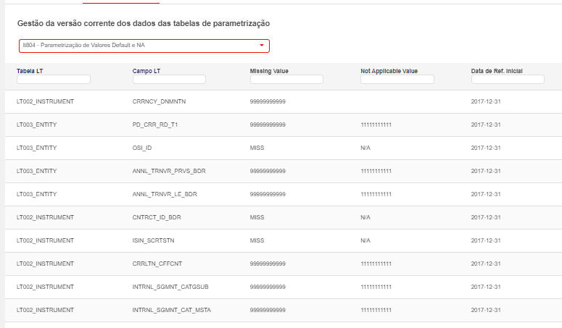
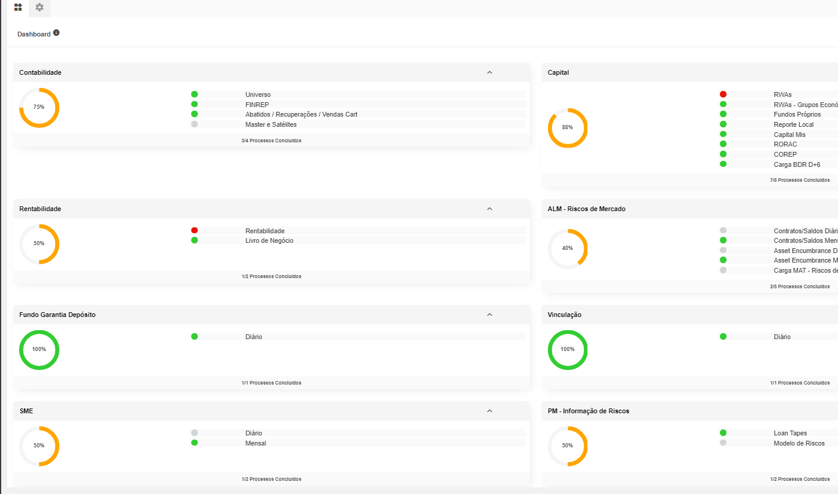
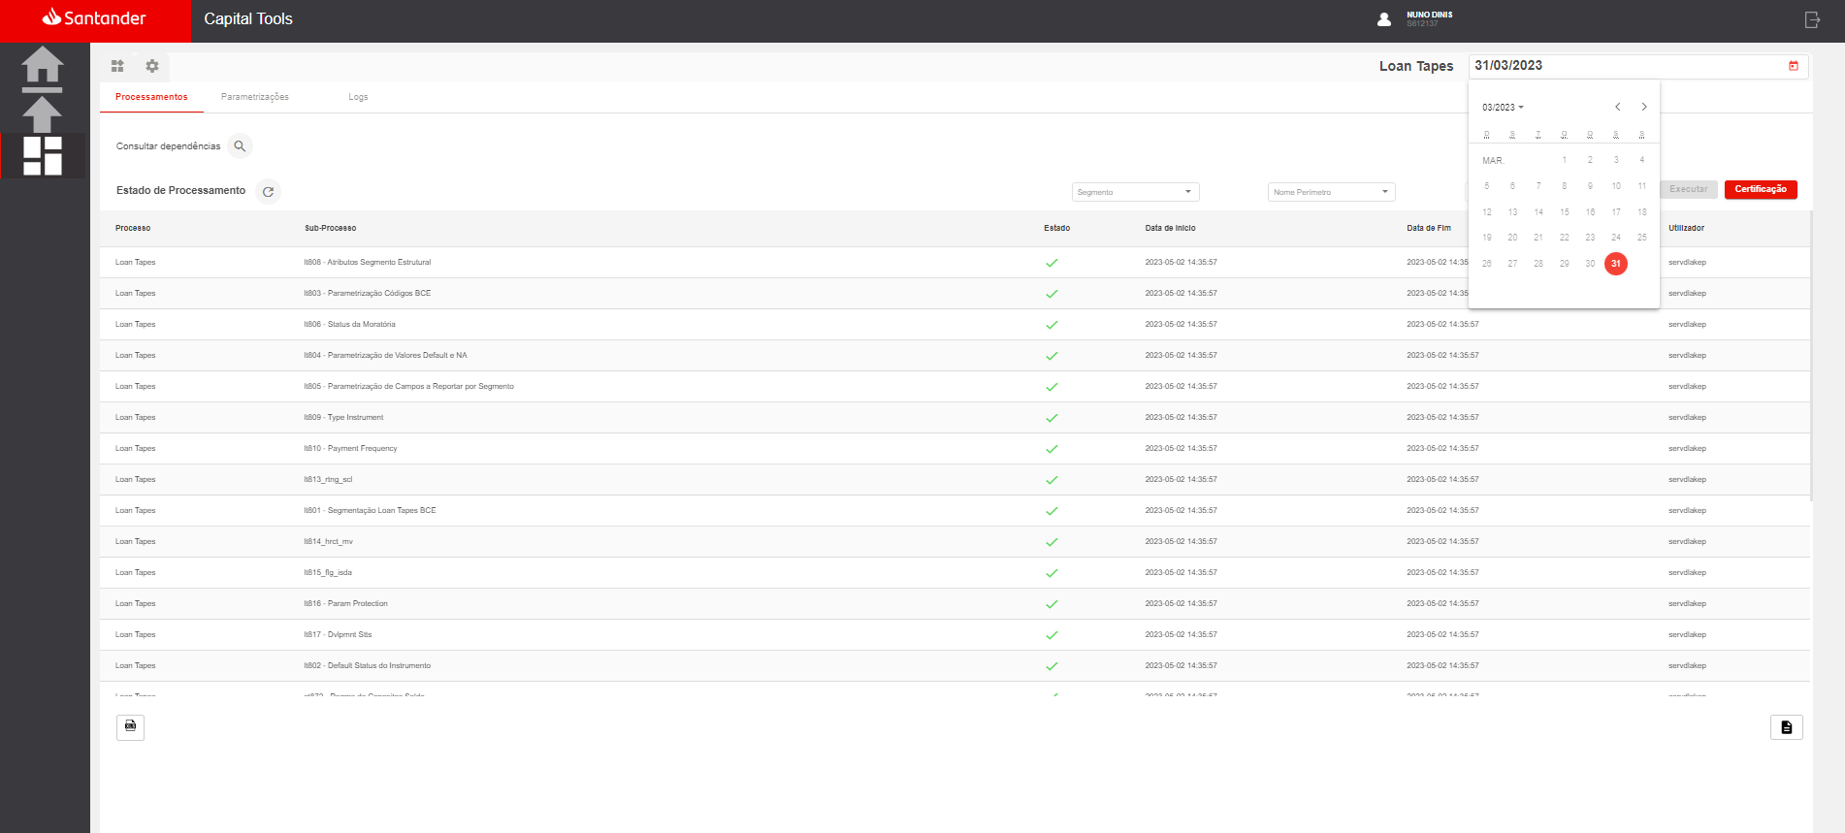




2.1. Projeto Loan Tape | Enquadramento (2|2)
De acordo com os requisitos definidos pelo BCE, o módulo da Loan Tape (desenvolvido no Data Lake) está preparado para gerar relatórios mensais on demand, considerando igualmente a configuração de vários parâmetros. No versionamento atual, dispõe das seguintes funcionalidades:
Possibilidade de execução para qualquer data de referência (mensal)
Campos altamente parametrizáveis (gestão autónoma por parte do negócio)
Possibilidade de adicionar novos segmentos para reporte
Informação reconciliada com vários reportes (ex. FINREP, COREP)
Possibilidade de execução para os vários perímetros e entidades
Exportação dinâmica (conjunto de perímetros, segmentos e entidades)
Sem prejuízo da ferramenta estar totalmente funcional e disponível, têm-se continuado a trabalhar e a resolver issues e outras incidências detetadas - nomeadamente no contexto de algumas OSIs mais recentes -, bem como a completar campos com fontes de dados mais desafiantes ou complexas.
OSI CRE
Outubro 2021
OSI Risco Climático
Março 2022
OSI Leverage Finance
Junho 2022
Pedido BdP: Reconciliação ME vs CRC
Agosto 2022

Slide 7
2.2. Projeto Loan Tape | Status
A Loan Tape é composta por um total de 330 campos, dos quais 274 são bem gerados pelo Loan Tape, podendo subsistir pequenos issues em resolução.
Não obstante o projeto se encontrar numa fase de estabilização, salientam-se alguns campos para os quais subsistem issues que estão ou devem ser endereçados a futuro. A resolução destes issues têm como implicação o enriquecimento da informação no Data Lake (por exemplo, pedidos de ingestas, alteração de preenchimento de tabelas externas ao módulo Loan Tape).
274
Bem ou com pequenos issues no LT:
Exemplos
Campos bem preenchidos e sem problemas estruturais. Pode haver pequenos issues ou pontuais campos com inconsistências a montante.
Missings vs N/A, e/ou parametrizações¹;
Financial Statements, New Default vs Stage².
Dos quais:
3% com incidências menores
16% com issues a montante do Loan Tape
1% fora de ãmbito
40
Com requisitos relevantes em aberto:
Campos com melhorias e correções identificadas e em curso pela equipa funcional e de IT.
#8 campos de ratings internos;
#7 campos de empréstimos sindicados.
11
Com dados, mas incompletos :
Campos com informação para parte da carteira (parcialmente reportados com missing values).
#5 campos de cash flows capital e juros;
#2 campo proprietários garantia imóveis.
5
Sem quaisquer dados:
Dados inexistentes nos sistemas e sem plano de mitigação identificado/claro, ou com plano de mitigação em análise.
#4 campos de despesas e faturação CRE;
#1 campo de Covenants.
Exemplos de campos com incidências pequenas.
Exemplos de campos com problemas a montante, i.e., de DQ.

Slide 8
OSI SCIB – Plano de remediação
03

Slide 9
















3.1. OSI SCIB | Enquadramento
A Corporação informou em Dez 2022 ter recebido uma “Follow-up Letter” relativa à OSI SCIB de 2021, com o seguinte finding de alta criticidade de forma geral para o Grupo (note-se que a ferramenta Loan Tape não foi utilizada para gerar a loan tape para esta OSI):
Como resposta, o Grupo apresentou a ferramenta Loan Tape como plano de remediação, com as unidades a terem de produzir trimestralmente em 2023 as 5 tabelas com qualidade para o perímetro completo de SCIB, ie sem incidências e sem missing values.
Assim, foi definido com o Regulador as seguintes deadlines¹:
“Finding 1 → Lack of reliability of the data contained in the loan tape because of the high number of errors, inconsistencies and lack of information detected, as well as a significant delay in its delivery”
OSI SCIB
Structural Loan Tape
S2 2021
S2 2021
S1 2022
S2 2022
S1 2023
S2 2023
S1 2024
Follow-up Letter
Finding 3
Data Requirement
Receipt and validation of first versions of the Loan Tape Standard defined by the ECB.
Identification of the ENTTY_ID in the Global Perimeter – ‘Closed List / Lista Cerrada’
Scope units with global wholesale operation
Automatic generation of a LoanTape with 85% completeness
Automatic generation of a LoanTape with 100% completeness of attributes ensuring quality and reporting times.
1. Esquema e deadlines disponibilizados pela Corporação

Slide 10
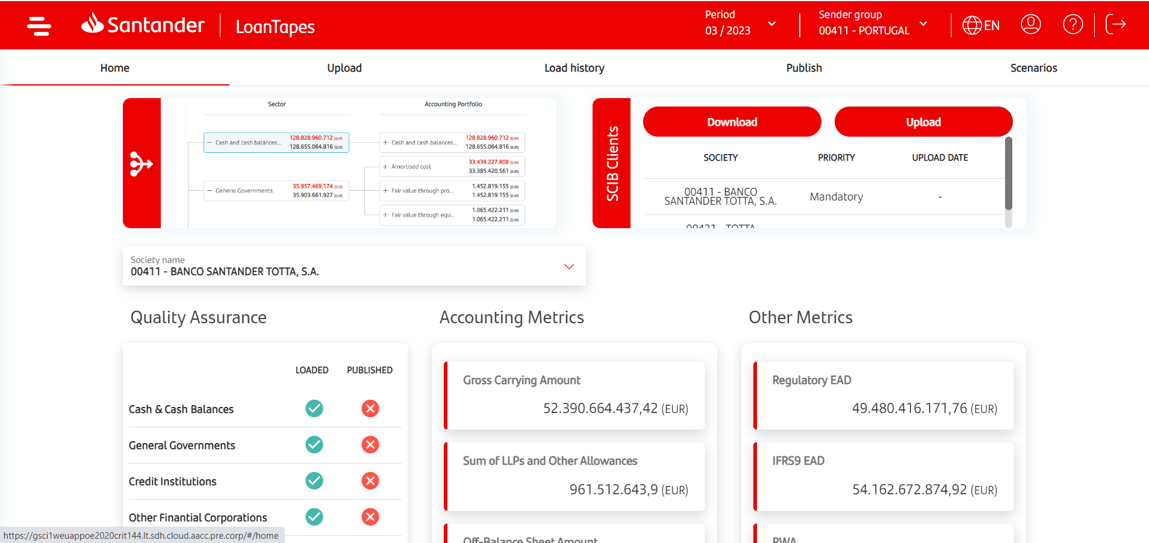
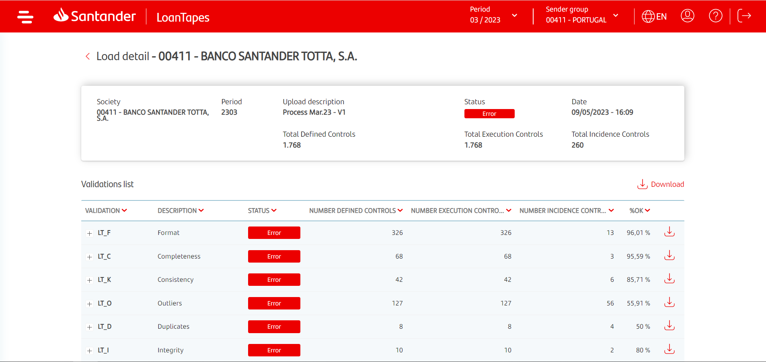
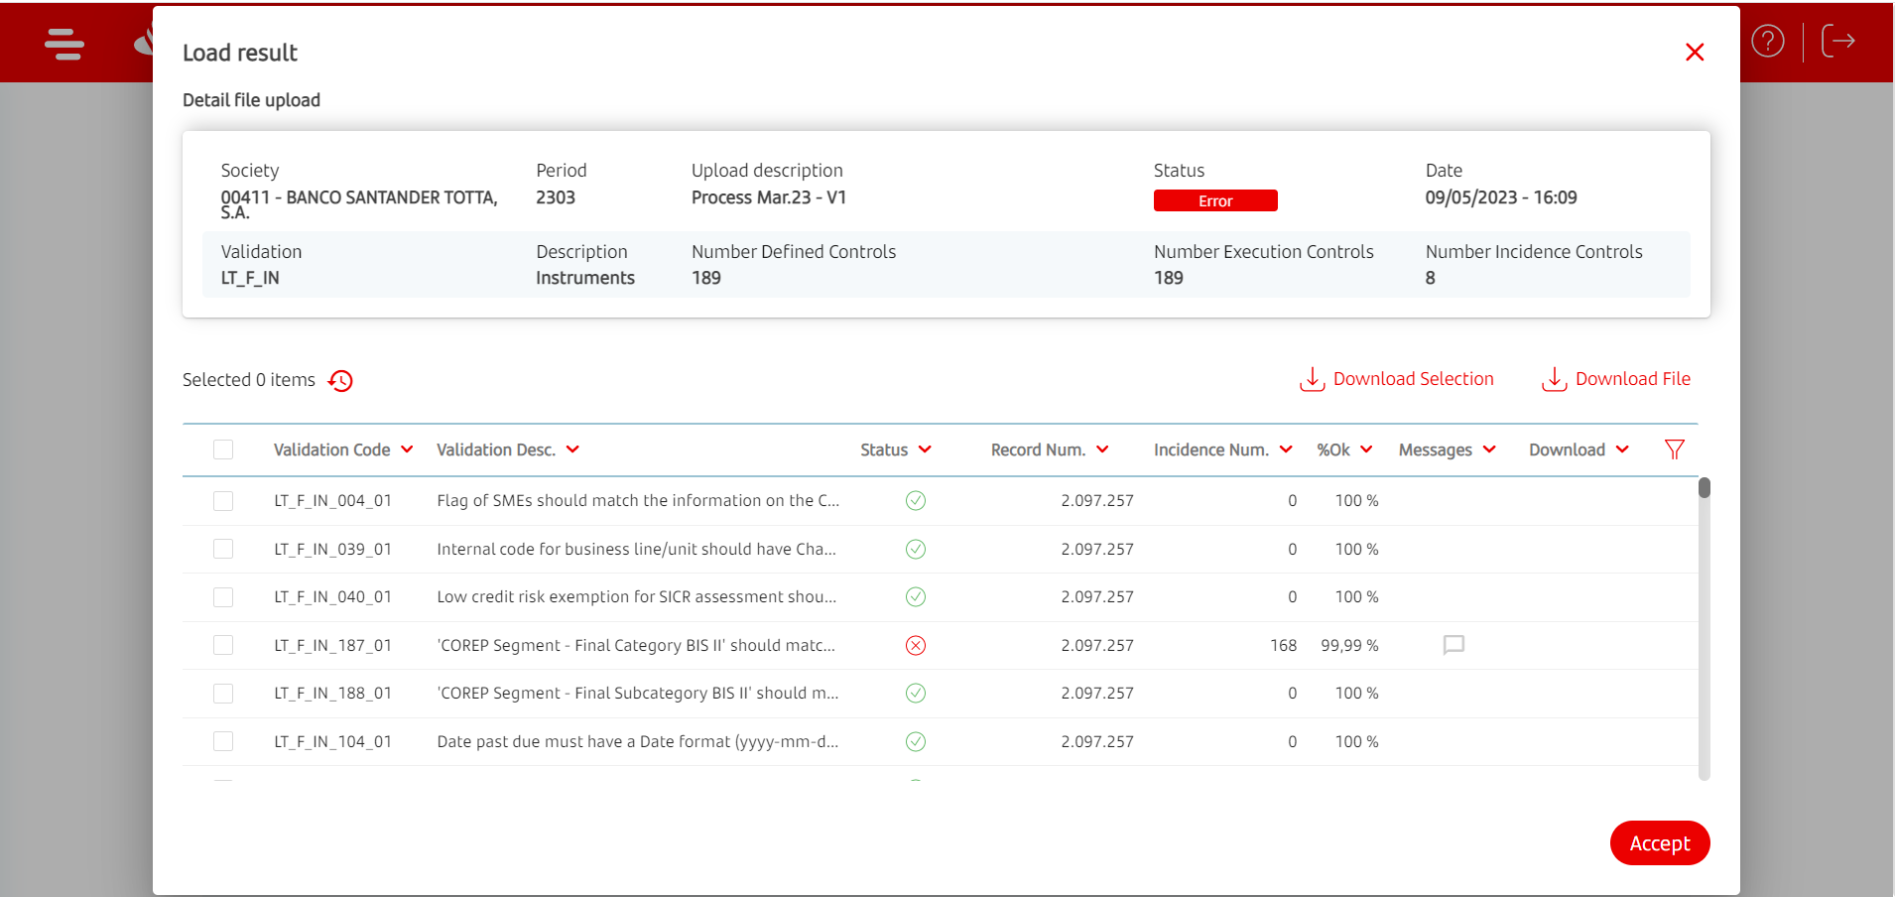
3.2. OSI SCIB | Portal Corporativo
A ferramenta Corporativa para upload da Loan Tape e respetivos controlos foi disponibilizada em PRE em Março 2023. Executa atualmente 1.810 controlos, que podem ser realizados para quaisquer carteiras, como é o caso da carteira de SCIB. Adicionalmente, permitem avaliar a completude dos campos e reconciliar com o NOPER.
Esta ferramenta ainda não se encontra em PRO, mas já pode ser utilizada em PRE.
Denote-se que, durante a implementação da ferramenta (portal estratégico), a Corporação já tinha disponibilizado um portal tático para este efeito, mas mais limitada e com um parque bastante menor de controlos.
Controlos Corporativos
ACCOUNTING
652
RELATIONAL
COMPLETENESS
563
68
CONSISTENCY
40
FORMAT
OUTLIERS
INTEGRITY
330
10
129
DUPLICATES
STRUCTURE
10
8
1.810 Controlos

Slide 11
3.3. OSI SCIB | Status
No âmbito das análises aos controlos corporativos, a submissão mais recente no Portal Corporativo com respeito ao reporte de Março de 2023, apresentou 15% de incidências, alertas ou diferenças de conciliação (#272), com respeito a #146 campos.
Adicionalmente, o portal efetua controlos de completude sobre cada campo. Caso um campo apresente uma percentagem de missing values superior a 20%, então é marcado como MISS. Neste sentido, existe um compromisso para com o Regulador para uma completude de 85% até junho de 2023 e 100% até Dezembro 2023.
Incidências
(dados 03/2023)
Completeness (s/ missing values) (dados 03/2023)
Segmento ESTR
De um total de 1.810 controlos corporativos, foram identificadas #272 incidências (15%);
As incidências verificaram-se em #146 campos, dos quais #120 estão com dados e com qualidade;
Entretanto, de entre as #272 incidências, já se analisaram #122:
88%
de Completude
Necessidade de intervenção
15
Requisitos em curso
19
C/ incidências 1
Sit. Regularizada 3
Segmento SCIB
80%
de Completude
Necessidade de intervenção 18
Requisitos em curso 44
44
Requisitos em curso
C/ incidências 1
Sit. Regularizada 4

Slide 12
Próximos passos
04

Slide 13
4. Próximos passos
Issues conhecidos
Definição de planos de remediação para dados inexistentes
Definição de planos de remediação para campos que atualmente se encontram sem informação associada/mapeada (não existente nos sistemas fonte) e sobre os quais existe a possibilidade de não ficarem resolvidos.
Correção de incidências e issues
Correção de incidências e ajustes de especificação associadas a alterações de interpretação funcional dos conceitos.
Requalificação da informação do Data Lake
Acompanhamento e correção de incoerências de Data Quality identificadas nos sistemas fonte da Loan Tape.
Adaptação do Loan Tape ao novo plano de contas contabilístico IDCOMB
BAU futuro
Acompanhamento de controlos e remediação decorrente da introdução de novos controlos p/ Corporação
Novos requisitos de campos da Corporação ou BCE, e/ou alteração de requisitos
Implementação de atualizações & correções dos sistemas locais fonte do Loan Tape

